Slide 1
Dobot_22_05_18
최선일,황병욱

Slide 2
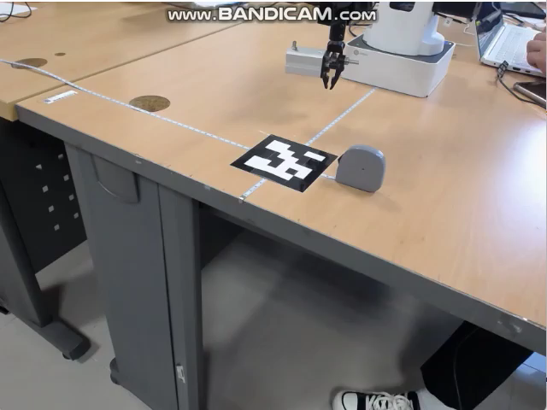
속도 계선
기존의 cpmode에서 PTPMode로 전환

Slide 3
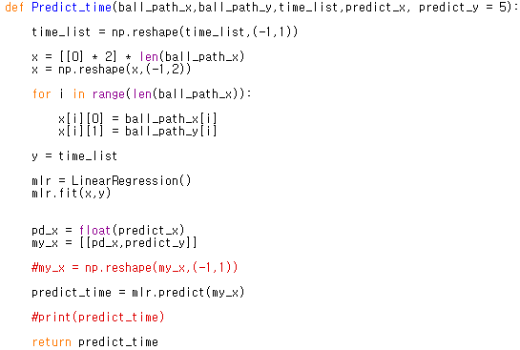
경로 예측
기존:
Input(y) -> predict(t) # 다항회귀
Input(t) -> predict(x) # 다항회귀
개선:
Input(y) -> predict(x) #다항회귀
Input(x,y) -> predict(x) # 다중선형회기 방식

Slide 4




경로 예측
예측값
실제 측정값
오차가 클때
예측값
실제 측정값

Slide 5
예측한 x값의 오차가 큰 경우의 해결법? → 실험환경에 의한 오차를 줄이기 위해 솔레노이드를 필요
Hitting motion을 위한 궤적 계획은 진행중
Joint 제어를 위해 PTPMode.MOVJANGLE 예제 분석중

